Slide 1
CHÀO CẢ LỚP! CHÀO MỪNG CÁC EM TỚI BUỔI HỌC NÀY

Slide 2
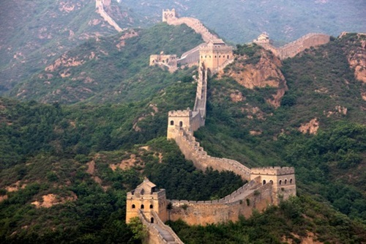

KHỞI ĐỘNG
Em hãy nói nhanh tên các địa danh trong hình
Vạn lí trường thành (Trung Quốc)
Bali (Indonesia)

Slide 3
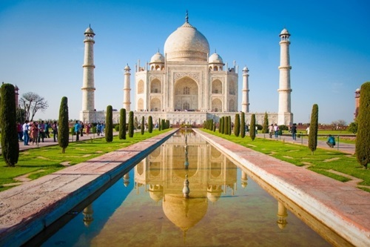
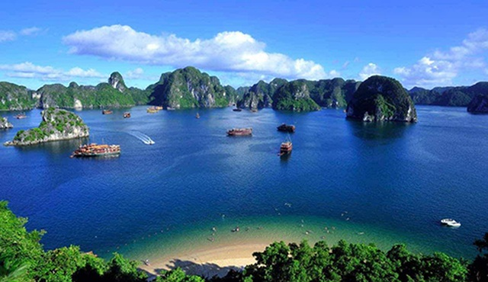
KHỞI ĐỘNG
Em hãy nói nhanh tên các địa danh trong hình
Lăng Taj Mahal (Ấn Độ)
Vịnh Hạ Long (Việt Nam)

Slide 4
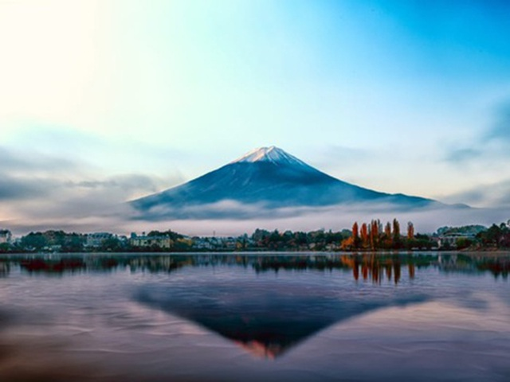
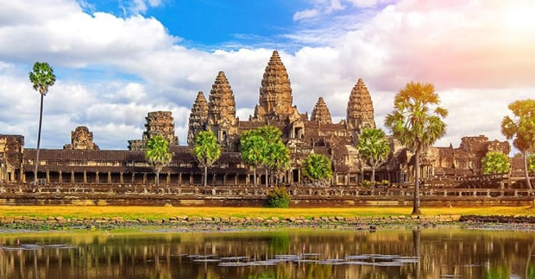
KHỞI ĐỘNG
Em hãy nói nhanh tên các địa danh trong hình
Núi Phú Sĩ (Nhật Bản)
Siem Reap (Campuchia)

Slide 5



BÀI 5: THIÊN NHIÊN CHÂU Á

Slide 6

NỘI DUNG BÀI HỌC
01
02
Vị trí địa lí, hình dạng và kích thước châu Á
Đặc điểm tự nhiên châu Á

Slide 7
1. Vị trí địa lí, hình dạng
và kích thước châu Á

Slide 8


Trò chơi “Nhanh tay, nhanh mắt”
Chia lớp thành 6 nhóm, mỗi nhóm tối thiểu 6 học sinh.
Quan sát các đảo, bán đảo, quần đảo, vịnh biển, đại dương, các châu lục châu Á tiếp giáp. Xác định các địa điểm sau trên bản đồ:
Các đại dương mà châu Á tiếp giáp.
3 vịnh biển ở phía nam châu Á.
Bán đảo A-rap.
Dãy U-ran, dãy Hi-ma-lay-a
Cao nguyên Trung Xi-bia, Cao nguyên Mông Cổ, sơn nguyên Đê-can.

Slide 9
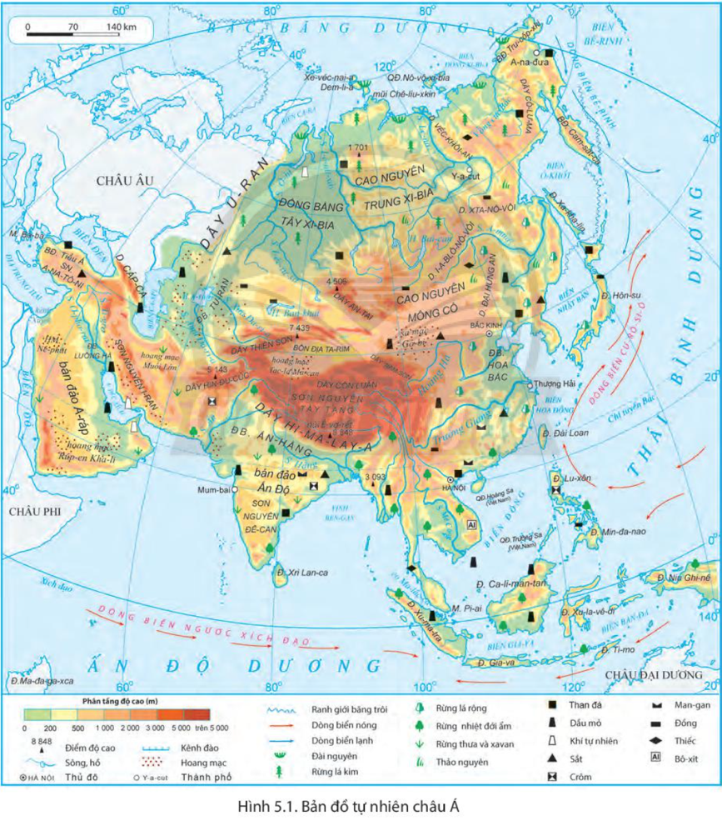

Trò chơi “Nhanh tay, nhanh mắt”

Slide 10


Vị trí địa lí
Phần đất liền: kéo dài từ vùng cận cực Bắc tới Xích đạo.
Một số đảo và quần đảo kéo đến khoảng vĩ tuyến 10 độ N.
Tiếp giáp:
Phía tây: giáp châu Âu
Phía nam: giáp châu Phi qua eo đất Xuy-ê và tiếp giáp với Ấn Độ Dương

Slide 11
Vị trí địa lí
Phần đất liền: kéo dài từ vùng cận cực Bắc tới Xích đạo.
Một số đảo và quần đảo kéo đến khoảng vĩ tuyến 10 độ N.
Tiếp giáp:
Phía bắc: giáp Bắc Băng Dương
Phía đông: giáp Bắc Thái Bình Dương

Slide 12

Về kích thước
Về hình dạng
Là châu lục lớn nhất thế giới với diện tích khoảng 44,4 triệu km² (bao gồm cả các đảo).
Có dạng khối rộng lớn, bờ biển bị chia cắt mạnh, có nhiều bán đảo, vịnh biển,…

Slide 13
2. Đặc điểm tự nhiên châu Á

Slide 14

HOẠT ĐỘNG CẶP ĐÔI
Nghiên cứu mục 2a, bản đồ Hình 5.1 và trả lời câu hỏi:
Xác định các khu vực địa hình của châu Á.
Xác định khu vực phân bố khoáng sản chính ở châu Á.
Trình bày đặc điểm của địa hình, khoáng sản đối với việc sử dụng và bảo vệ tự nhiên.

Slide 15
Gợi ý
Núi, sơn nguyên, cao nguyên phân bố ở đâu? Thuận lợi cho phát triển các hoạt động kinh tế nào?
Khu vực đồng bằng phân bố chủ yếu ở đâu? Thuận lợi cho hoạt động gì?
Nguồn khoáng sản ở châu Á có đặc điểm gì? Kể tên một số loại khoáng sản và nêu vai trò của chúng đối với phát triển kinh tế châu Á?

Slide 16


a. Địa hình, khoáng sản
Địa hình:
Núi, sơn nguyên và cao nguyên:
Chiếm 3/4 diện tích lãnh thổ, trong đó sơn nguyên Tây Tạng có địa hình cao và đồ sộ nhất thế giới.
Núi ở châu Á có hướng đông tây hoặc gần đông tây, bắc nam hoặc gần bắc nam.

Slide 17

a. Địa hình, khoáng sản
Địa hình:
Núi, sơn nguyên và cao nguyên:
Đây là khu vực địa hình thuận lợi cho phát triển chăn nuôi du mục, trồng cây đặc sản; tuy nhiên trong quá trình khai thác cần lưu ý vấn đề chống xói mòn, sạt lở đất,...

Slide 18

a. Địa hình, khoáng sản
Địa hình:
Khu vực đồng bằng:
Chiếm 1/4 diện tích châu Á
Có các đồng bằng rộng lớn nhất thế giới, phân bố chủ yếu ở ven biển.
Các đồng bằng là nơi thuận lợi cho sản xuất và định cư => Nhiều nền văn minh đã ra đời ở khu vực này.

Slide 19

a. Địa hình, khoáng sản
Khoáng sản:
Nguồn khoáng sản phong phú, trữ lượng lớn.
Các khoáng sản quan trọng gồm: sắt, man-gan, đồng, than đá, dẫu mỏ, khí tự nhiên,...
Các khoáng sản này có vai trò quan trọng đối với phát triển kinh tế của nhiều quốc gia trong châu lục. Tuy nhiên, hoạt động khai thác khoáng sản của nhiều nước còn chưa gắn với bảo vệ, gây lãng phí và ô nhiễm môi trường.

Slide 20
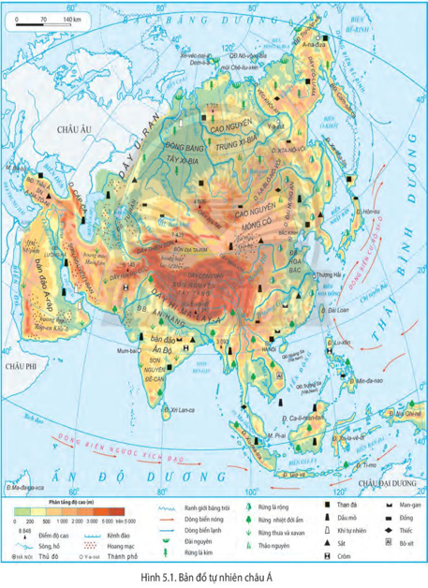
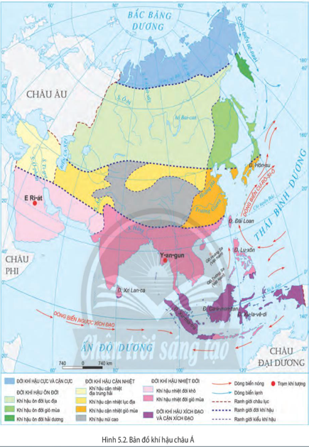
HOẠT ĐỘNG NHÓM
Nghiên cứu thông tin mục 2b, 2c, 2d, bản đồ Hình 5.1, 5.2 để thảo luận và hoàn thành nhiệm vụ trong phiếu học tập.

Slide 21

HOẠT ĐỘNG NHÓM
Nhóm 1: Tìm hiểu về khí hậu châu Á
Nhóm 2: Tìm hiểu về sông ngòi châu Á
Nhóm 3: Tìm hiểu về các đới thiên nhiên châu Á

Slide 22


b. Khí hậu
Phân hóa đa dạng thành nhiều đới, mỗi đới gồm nhiều kiểu khí hậu, phổ biến nhất là kiểu khí hậu gió mùa và kiểu khí hậu lục địa:
Kiểu khí hậu gió mùa: phía đông và đông nam châu Á. Một năm có 2 mùa rõ rệt là mùa đông (lạnh, khô) và mùa hạ (nóng, ẩm, mưa nhiều).
Kiểu khí hậu lục địa: trung tâm châu Á → Rất khô hạn; mùa đông lạnh và khô, mùa hạ nóng và khô.

Slide 23


b. Khí hậu
Những vùng khí hậu khô hạn, khắc nghiệt chiếm tỉ lệ lớn so với toàn bộ diện tích châu Á, gây khó khăn cho sản xuất, sinh hoạt của dân cư.
Những vùng khí hậu ẩm thuận lợi cho phát triển sản xuất nông nghiệp thường có bão, lũ gây nhiều thiệt hại cho người dân.

Slide 24


c. Sông ngòi và hồ
Phân bố không đồng đều:
Các khu vực mưa nhiều (Đông Á, Đông Nam Á, Nam Á): sông có lượng nước lớn; mùa lũ tương ứng với mùa mưa, mùa cạn tương ứng với mùa khô.
Những khu vực khô hạn (Tây Nam Á, Trung Á): mạng lưới sông ngòi thưa thớt, nhiều nơi sâu trong nội địa không có dòng chảy.

Slide 25

c. Sông ngòi và hồ
Sông ngòi ở châu Á tạo điều kiện phát triển thuỷ điện, du lịch, đánh bắt và nuôi trồng thuỷ sản, giao thông đường thuỷ,... Tuy nhiên, vào mùa mưa thường có lũ, lụt gây nhiều thiệt hại lớn.
Có khá nhiều hồ, trong đó có các hồ sâu và lớn nhất thế giới như: hồ Bai-can (Baikal), A-ran (Aral), Ban-khát (Balkhash),...

Slide 26

c. Các đới thiên nhiên
Ở phía bắc châu lục, thời tiết khắc nghiệt và có gió mạnh.
Phổ biến là hoang mạc cực, đồng rêu và đồng rêu rừng.
Động vật chủ yếu là các loài chịu lạnh, về mùa hạ có nhiều loài chim từ phương Nam di cư lên.
Đới lạnh

Slide 27
c. Các đới thiên nhiên
Chiếm diện tích lớn nhất, có sự phân hoá từ rừng lá kim sang rừng hỗn giao và rừng lá rộng, thảo nguyên rừng và thảo nguyên.
Càng vào sâu trong lục địa, khí hậu khô hạn nên chủ yếu là bán hoang mạc và hoang mạc.
Vùng núi cao phổ biến là thảo nguyên và băng tuyết.
Đới ôn hoà

Slide 28
c. Các đới thiên nhiên
Ở vùng khí hậu gió mùa, xích đạo.
Thực vật điển hình là rừng nhiệt đới.
Rừng có nhiều tầng và thường xanh.
Ở những nơi khuất gió hoặc khô hạn có rừng thưa, xavan, cây bụi và hoang mạc.
Đới nóng

Slide 29
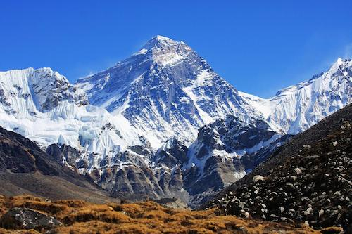
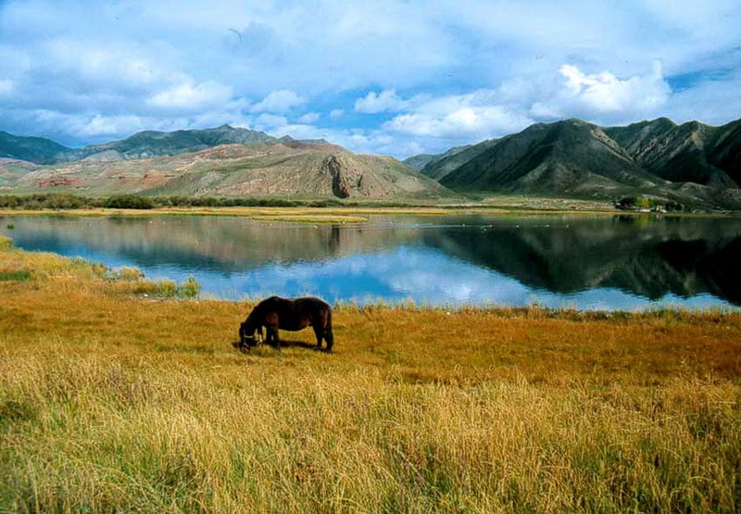
Hình ảnh về sự phân hoá đa dạng của thiên nhiên
Đỉnh Everest thuộc dãy Himalaya
Sơn nguyên Tây Tạng

Slide 30
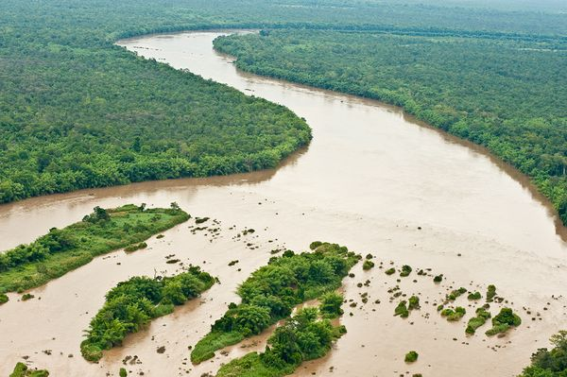
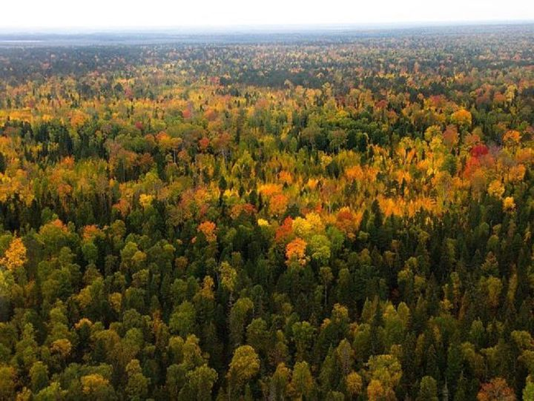
Hình ảnh về sự phân hoá đa dạng của thiên nhiên
Sông Mê Công và đồng bằng sông Mê Công
Rừng lá kim ở Xi-bia

Slide 31
LUYỆN TẬP
Nhiệm vụ 1. Dựa vào bảng số liệu phần Luyện tập (SGK tr.116), kết hợp với biểu đồ Hình 5.2, em hãy:
a. Xác định vị trí của hai trạm khí tượng E Ri-at và Y-an-gun trên hình 5.2.
b. Nhận xét đặc điểm nhiệt độ và lượng mưa ở hai trạm khí tượng.

Slide 32
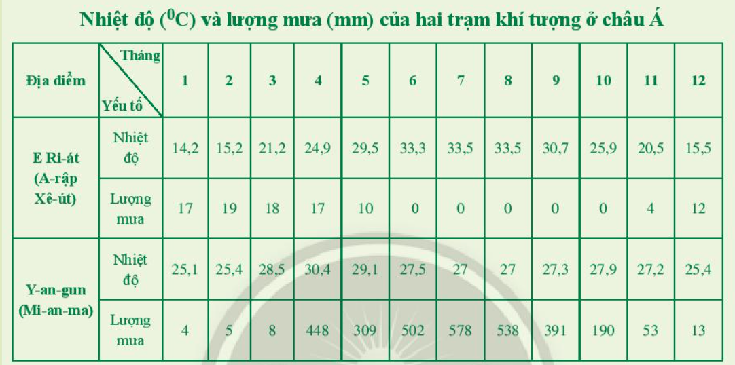

LUYỆN TẬP

Slide 33

LUYỆN TẬP
a. Vị trí của hai trạm khí tượng E Ri-at (Riyadh) và Y-an-gun (Yangon):
Trạm khí tượng Y-an-gun nằm ở khu vực Đông Nam Á
Trạm khí tượng E Ri-at nằm ở khu vực Tây Á

Slide 34
LUYỆN TẬP
b. Nhận xét đặc điểm nhiệt độ và lượng mưa của hai trạm khí tượng:
Trạm khí tượng E Ri-at:
Nhiệt độ: Nhiệt độ tháng cao nhất: 33,5ºC (tháng 7, 8), nhiệt độ tháng thấp nhất:14,2ºC (tháng 1).
→ Biên độ nhiệt năm lớn (19,3ºC).
Lượng mưa:
Các tháng có mưa: tháng 11 đến tháng 5 (lượng mưa không vượt quá 20 mm).
Các tháng không có mưa: tháng 6 đến tháng 10.
Tổng lượng mưa trong năm rất thấp, chỉ đạt 97 mm.

Slide 35
LUYỆN TẬP
b. Nhận xét đặc điểm nhiệt độ và lượng mưa của hai trạm khí tượng:
Trạm khí tượng Y-an-gun:
Nhiệt độ: Nhiệt độ tháng cao nhất: 30,4ºC (tháng 4); Nhiệt độ tháng thấp nhất: 25,1ºC (tháng 1). => Biên độ nhiệt năm nhỏ (5,3ºC).
Lượng mưa:
Các tháng mưa nhiều: tháng 4 đến tháng 9.
Các tháng mưa ít: tháng 10 đến tháng 3.
Tổng lượng mưa trong năm rất lớn, đạt 3039 mm.

Slide 36







LUYỆN TẬP
Trò chơi hái táo

Slide 37











Slide 38




Câu 1. Châu Á là châu lục:
A. Rộng lớn nhất thế giới
C. Có diện tích nhỏ hơn châu Âu nhưng lớn hơn châu Đại dương
B. Có diện tích lớn thứ hai trong số năm châu lục trên thế giới
D. Có diện tích tương đương với châu Âu

Slide 39
Câu 2. Châu Á tiếp giáp với:
A. 3 châu lục và 1 đại dương
C. 2 châu lục và 3 đại dương
B. 3 châu lục và 2 đại dương
D. 2 châu lục và 2 đại dương

Slide 40
Câu 3. Đặc điểm phân bố tài nguyên khoáng sản ở châu Á là:
A. Tập trung nhiều ở khu vực trung tâm, nơi có nhiều núi và cao nguyên
C. Phân bố rộng khắp trên lãnh thổ
B. Tập trung ở khu vực đồng bằng ven biển
D. Chủ yếu ở khu vực phía nam và tây nam

Slide 41
Câu 4. Ở châu Á, kiểu khí hậu nào chiếm diện tích lớn nhất?
A. Khí hậu hải dương và khí hậu lục địa
C. Khí hậu nhiệt đới khô và nhiệt đới gió mùa
B. Khí hậu gió mùa và khí hậu lục địa
D. Khí hậu cận nhiệt địa trung hải và cận nhiệt lục địa

Slide 42
Câu 5. Kể tên các đới thiên nhiên ở châu Á?
A. Đới ôn hòa, đới nóng
C. Đới nóng, đới lạnh,
đới cận nhiệt
B. Đới lạnh, đới ôn hoà, đới nóng
D. Đới ôn hòa, đới cận
xích đạo

Slide 43
VẬN DỤNG
VẬN DỤNG
Em hãy lựa chọn thực hiện một trong hai nhiệm vụ sau:
Nhiệm vụ 1: Tìm hiểu và viết một đoạn văn ngắn mô tả đặc điểm của một đồng bằng hoặc cao nguyên ở châu Á.
Nhiệm vụ 2: Đóng vai hướng dẫn viên du lịch, giới thiệu về một con sông, hồ lớn hoặc đới thiên nhiên ở châu Á.

Slide 44

HƯỚNG DẪN VỀ NHÀ
Ôn lại kiến thức bài 5
Hoàn thành bài tập được giao
Đọc trước nội dung bài 6 và xem trước các video thông tin về:
Ấn Độ giáo
Phật giáo
Ki-tô giáo
Hồi giáo

Slide 45
XIN CHÀO TẠM BIỆT VÀ
HẸN GẶP LẠI CÁC EM!

